Slide 1
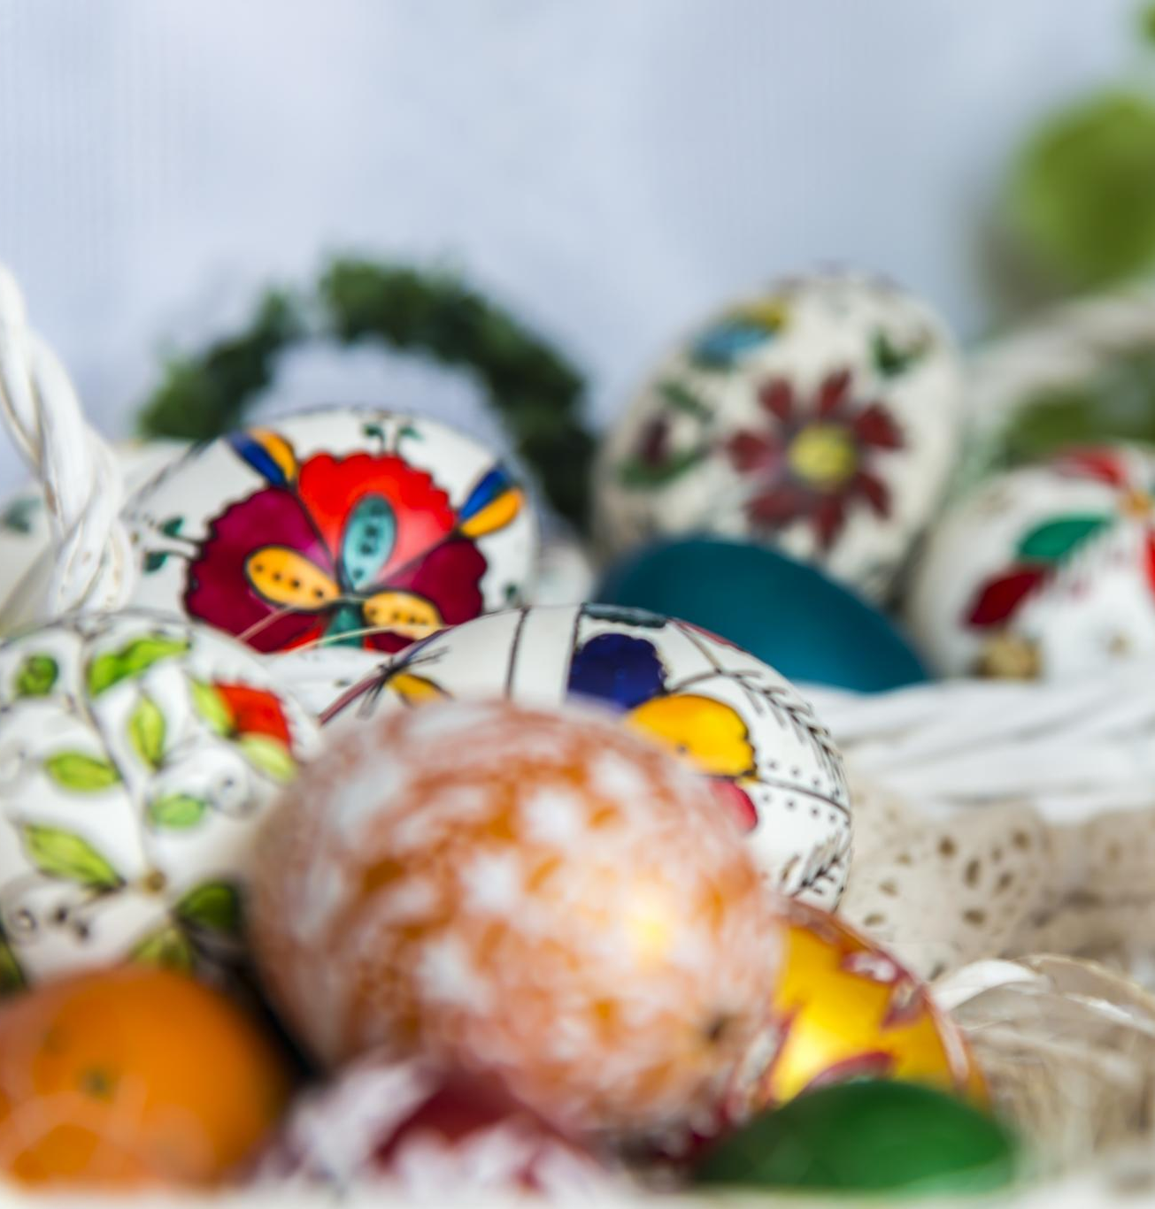
El Arte y la Tradición de Pintar Huevos de Pascua
Explorando el significado cultural y las técnicas involucradas
Notes:
AI-generated content may be incorrect. --- Easter egg painting is a cherished tradition that combines artistry with cultural significance. This presentation will explore the historical background, materials used, and various techniques involved in this delightful art form.

Slide 2
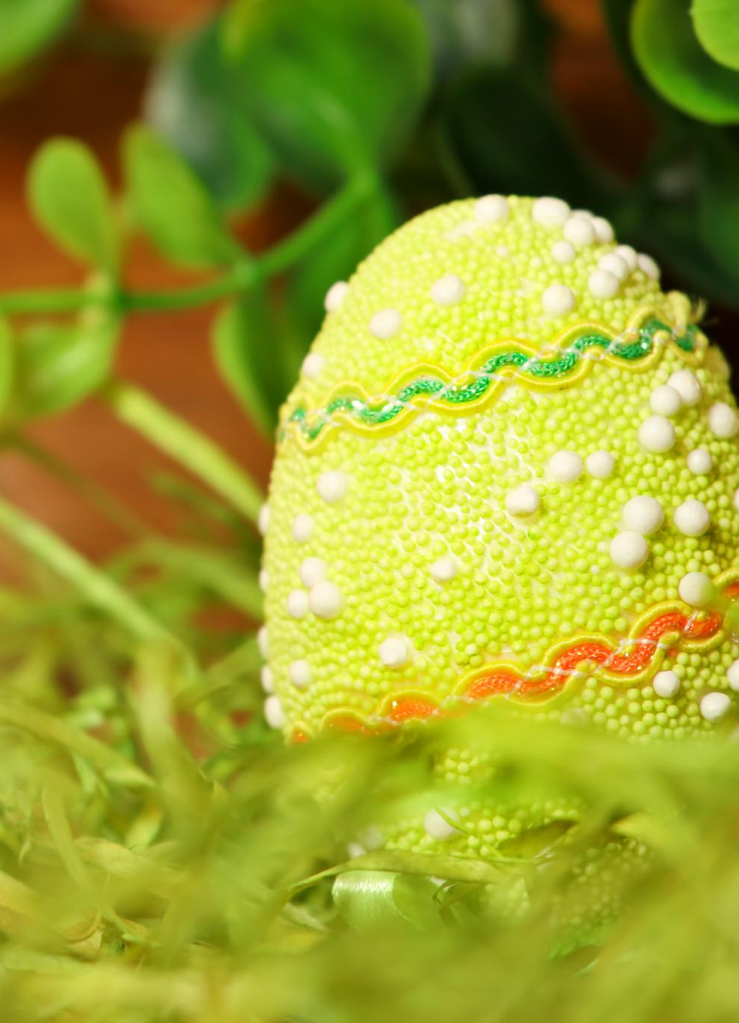
Orígenes de la tradición del huevo de Pascua
Simbolismo antiguo
La tradición de los huevos de Pascua se origina en culturas antiguas donde los huevos simbolizaban la fertilidad y la nueva vida.
Adopción cristiana
Los primeros cristianos adoptaron los huevos para simbolizar la resurrección de Jesús, entrelazando la tradición de los huevos con las celebraciones de Pascua.
Tradición continua
La práctica de decorar e intercambiar huevos de Pascua ha persistido, evolucionando en varias celebraciones culturales alrededor del mundo.
Notes:
The tradition of Easter eggs dates back to ancient times, symbolising new life and rebirth. Early Christians adopted eggs as a symbol of the resurrection of Jesus, and this practice has continued through the centuries.

Slide 3
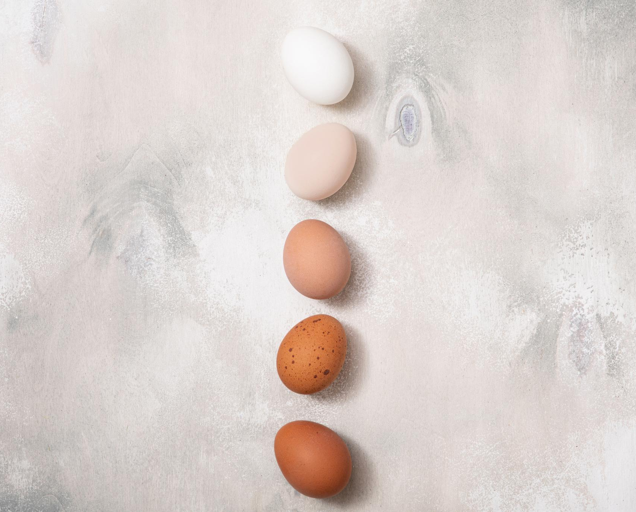
Tipos de Huevos Utilizados
Huevos de Gallina
Los huevos de gallina son la opción más popular para los artistas debido a su disponibilidad y facilidad de uso para pintar.
Huevos de Pato
Los huevos de pato ofrecen una textura y tamaño diferentes, lo que puede ser un desafío para los artistas pero también brinda oportunidades artísticas únicas.
Huevos de Codorniz
Los huevos de codorniz son más pequeños y tienen una apariencia moteada, lo que los hace ideales para diseños intrincados y detallados.
Huevos de Madera
Los huevos de madera son una alternativa versátil sobre la que los artistas pueden pintar, permitiendo creaciones duraderas y resistentes.
Notes:
While chicken eggs are the most commonly used for painting, other types of eggs, such as duck, quail, and even wooden eggs, can be used to create unique designs. Each type of egg presents different challenges and opportunities for artists.

Slide 4
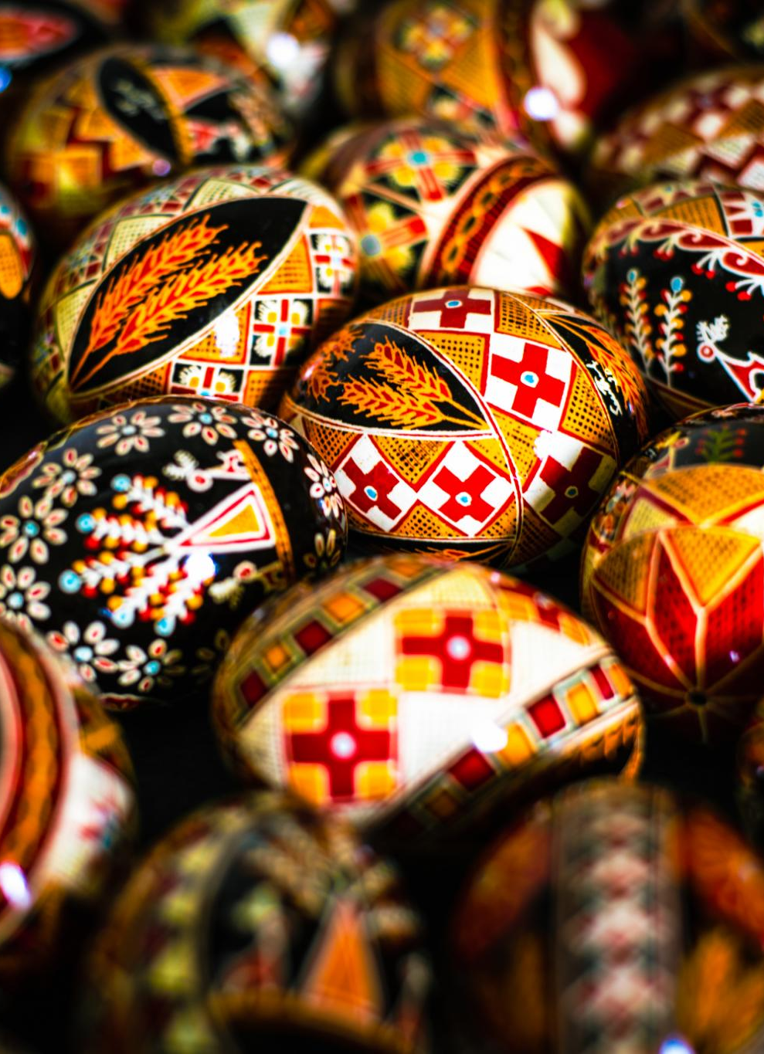
Estilos y patrones regionales
Estilos Regionales Distintos
Varias regiones tienen estilos únicos que muestran su cultura local, historia y tradiciones en la pintura de huevos.
Patrones Geométricos Polacos
La pintura de huevos polacos presenta intrincados patrones geométricos que destacan la artesanía y el significado cultural en sus tradiciones.
Motivos Florales Rusos
Los huevos rusos son reconocidos por sus motivos florales, que simbolizan la belleza y la naturaleza, añadiendo un toque artístico a la tradición.
Notes:
Different regions have distinct styles and patterns that reflect local culture and history. From the geometric patterns of Polish eggs to the floral motifs of Russian eggs, these regional styles add depth to the tradition of egg painting.

